Slide 1
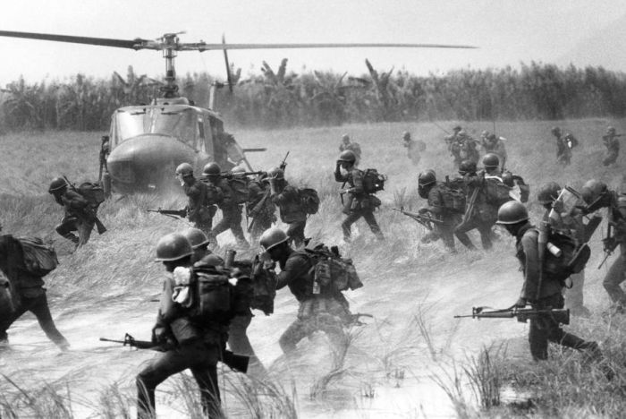
1957—1975 гг. | Война во Вьетнаме.

Slide 2
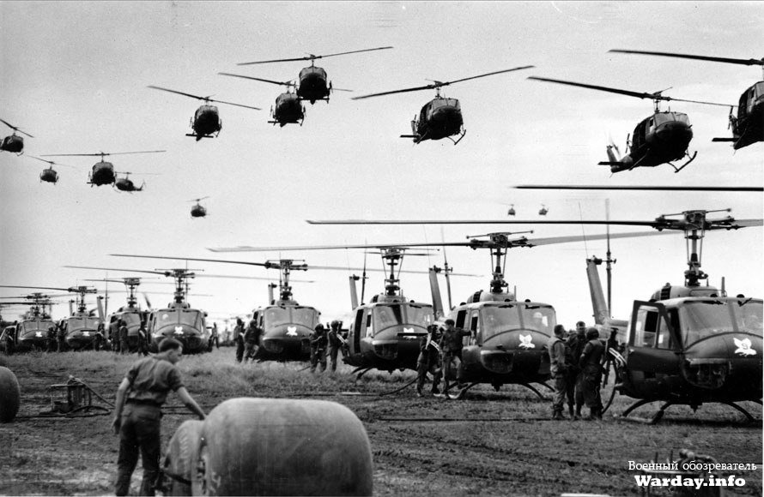
Этапы войны во Вьетнаме.
Партизанская война в Южном Вьетнаме (1957—1965).
Военное вмешательство США (1965—1973).
Финальный этап войны (1973—1975).

Slide 3
Причины войны во Вьетнаме.
Началось все с того, что в планах США было окружить СССР «своими» странами, то есть странами, которые были бы марионетками в руках США и выполняли все необходимые действия против СССР. На тот момент в числе таких стран уже находились Южная Корея и Пакистан. Оставалось дело за северным Вьетнамом. Южная часть Вьетнама попросила помощи у США, ввиду своей немощности перед северной частью, так как в тот период шла активная борьба между двумя половинками одной страны. А северный Вьетнам заручился поддержкой СССР в виде приезжавшего руководителя Советов Министров, но открыто СССР в войну ввязываться не стал.

Slide 4
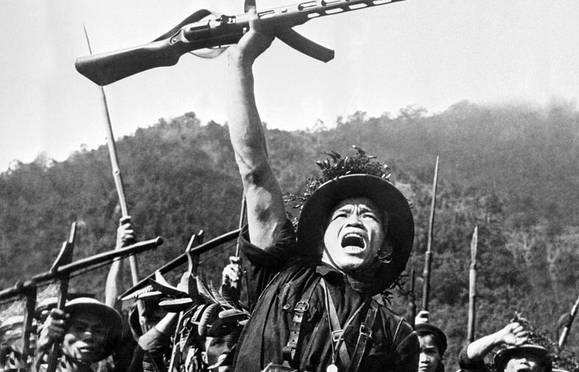
Начало Вьетнамской войны
После 1955 года Франция как колониальная держава уходит из Вьетнама. Половина страны севернее 17-й параллели, или Демократическая Республика Вьетнам, контролируется компартией Вьетнама, южная половина, или Республика Вьетнам — Соединенными Штатами Америки, которые управляют ею через марионеточные южновьетнамские правительства.

Slide 5
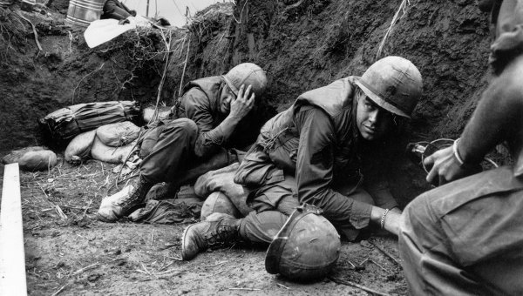
В 1956 г. в соответствии с Женевскими соглашениями по Вьетнаму в стране должен был проводиться референдум о воссоединении страны, что в дальнейшем предусматривало выборы президента на всей территории Вьетнама. Однако, президент Южного Вьетнама Нго Динь Зьем отказался проводить референдум на Юге. Тогда Хо Ши Мин создает на Юге Национальный Фронт освобождения Южного Вьетнама (НФОЮВ), который начинает партизанскую войну с целью свергнуть Нго Дин Зьема и провести всеобщие выборы. США оказывают помощь Южному Вьетнаму и все более втягиваются в войну.

Slide 6
Война с Америкой
На севере Вьетнама были установлены советские центры ракетных войск противовоздушной обороны, но под гидом строгой секретности. Таким образом, была обеспечена воздушная безопасность, и при этом проводилось обучение вьетнамских солдат на ракетчиков. Вьетнам стал местом для испытания оружия и военных установок США и Советского Союза. В северном Вьетнаме около 70% оружия было советского производства, можно сказать, что вьетнамская армия была советской. Оружие неофициально поставлялось через Китай. Американцы, несмотря на свое бессилие, никак не хотели сдаваться, хотя за годы войны потеряли тысячи людей и более 4500 единиц истребителей и другой военной техники, что составляло практически 50% всего военно-воздушного флота. Общественность требовала вывести войска, но президент Никсон не хотел падать в грязь лицом и терять достоинство Америки.

Slide 7
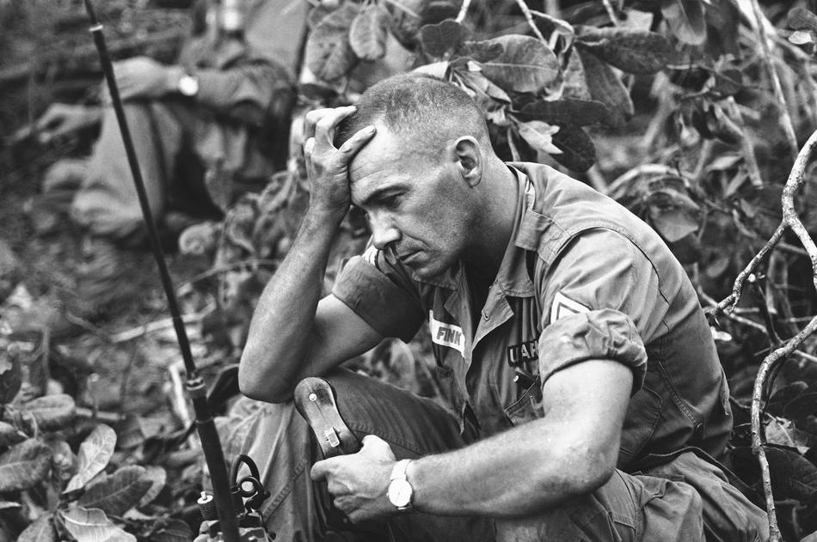
Подведем итоги вьетнамской войны.
После того, как Америка потеряла уйму денег, понесла огромные человеческие жертвы, в виде убитых и искалеченных солдат, начался вывод американских войск. Этому событию способствовало подписание мирного договора между Ханоем и Вашингтоном в Париже 27 января 1973 года.

Slide 8
Автор идеи: Н. Н. Морозова
Главный редактор: Д. Первухин
Картинки и презентация: А. Загребельный
Всем спасибо за внимание

